Slide 1
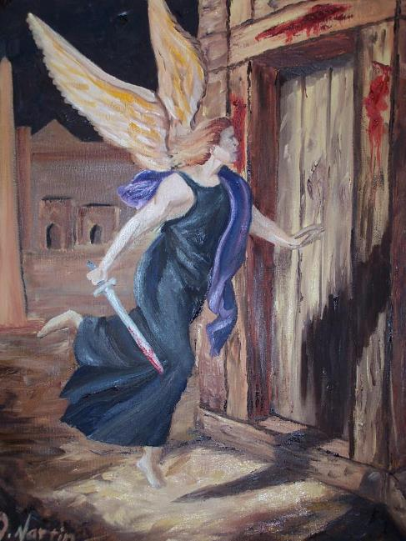
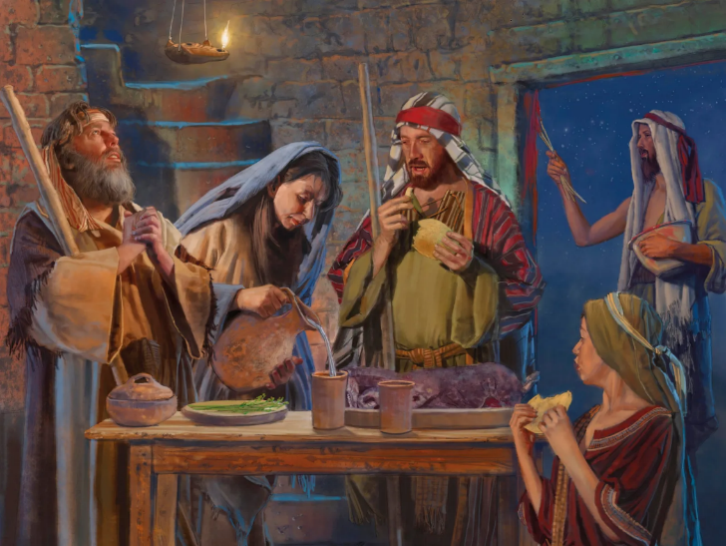
NY PASKA
Lesona 5 hatao ny 2 Aogositra, 2025

Slide 2
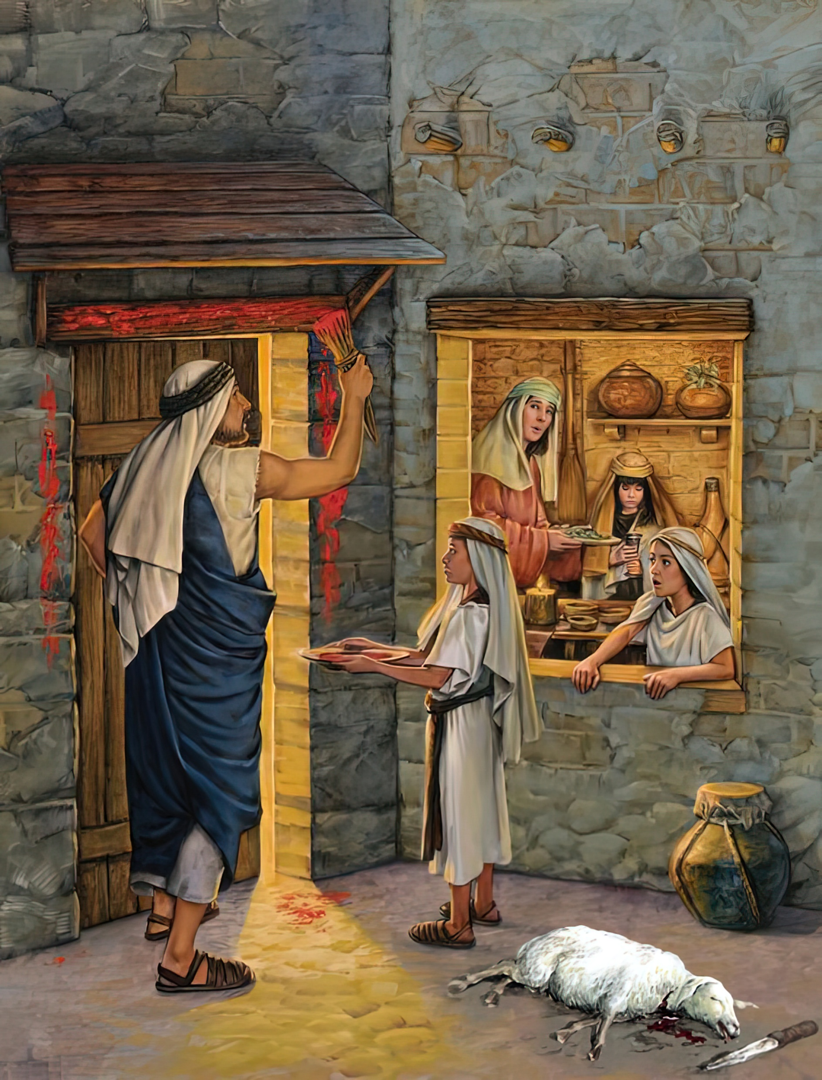
“ ‘Ary raha hanontany anareo ny zanakareo hoe: ‘Inona no anton'izao fanompoana ataonareo izao?’ dia holazainareo hoe: ‘Izao dia famonoana ny Paskan'i Jehovah, Izay nandalo ny tranon'ny Zanak'Isiraely tany Egypta, raha namely ny Egyptiana Izy, fa namonjy ny tao an-tranontsika.’” Dia niondrika ny olona ka nivavaka” ’ ”
Eksodosy 12:26, 27

Slide 3

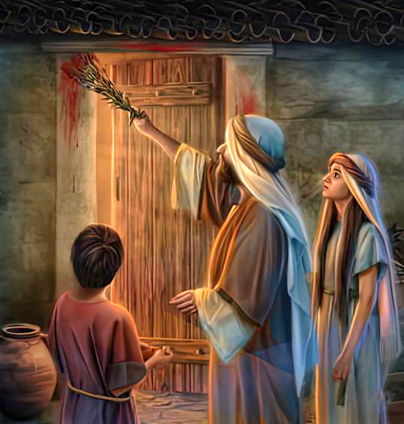
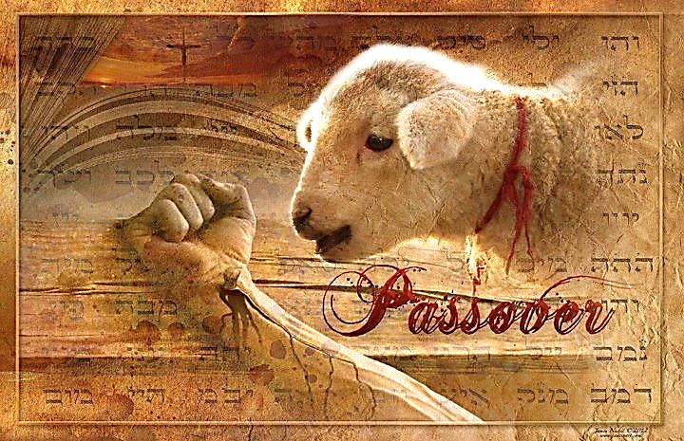
Namely ny fianakaviana tsirairay tany Egypta ny loza fahafolo, dia ireo izay nandà tsy hanaraka ny baikon’Andriamanitra. Tsy tampoka ny fahatongavany fa efa nolazaina andro maromaro mialoha.
Raha ny marina, dia fitsapana ny finoana izy io. Tsy nisy tokony ho faty tamin’io alina io. Samy nanana fahafahana hamonjy ny ain’ny lahimatoany ny rehetra.
Ny Zanak’ondry irery ihany no voaheloka. Izy irery ihany no ho faty. Ny rany irery ihany no hampandalo ilay Mpandringana. Nahoana? Satria KRISTY IRERY IHANY NO MAHAVONJY. Ary izany dia natao hotsarovana hatramin'ny taranaka fara mandimby… mandra-pihaviny.
Ny fampitandremana (Eksodosy 11)
Ny Fiomanana (Eksodosy 12:1-16)
Ny ra sy ny masirasira (Eksodosy 12:17-23)
Mahatsiaro ary mampianatra (Eksodosy 12:24-28)
Ny loza fahafolo (Eksodosy 12:29-30)

Slide 4


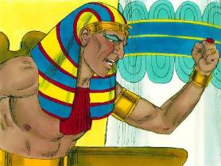
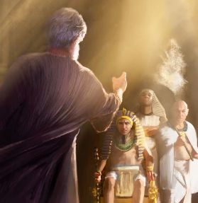
NY FAMPITANDREMANA
“Fa Jehovah nilaza tamin'i Mosesy, hoe: “Mbola hahatonga loza iray koa amin'i Farao sy Egypta Aho; ary rehefa afaka izany, dia handefa anareo hiala aty izy; ary rehefa handefa anareo rehetra izy, dia handroaka anareo fatratra hiala aty.’” (Eksodosy 11:1)
Taorian'ny telo andro tao anatin’ny haizina, dia tezitra tamin’i Mosesy i Farao ka nandrara azy tsy hiverina tao an-dapa intsony (Eks. 10:28).
Tonga ny fotoana ny fitsaran’Andriamanitra (Eks. 12:12):
Ho an’ny mpiavonavona sy mpirehareha ary mpanararaotra: famaizana ary tsy maintsy mamerina izay nataony an-keriny (Eks. 11:4-5, 2)
Ho an'ny mpankatò ny didin'Andriamanitra: handalovan'ny famaizana, fa ho afaka (Eks. 11:7-8)
Saingy tsy afaka nankatò an’io didy io i Mosesy, satria ny ain’ny lahimatoan’i Farao mihitsy no tandindomin-doza. Amin’ny maha “andriamanitra” ho an’i Farao azy (Eks. 7:1), dia tsy maintsy nampitandrina azy ny amin’izay ho ataony izy (Amosa 3:7).
Ary izao dia Mosesy no niala tamim-pahatezerana teo anatrehan'i Farao. Tezitra noho ny ditry ny fony sy ny vokatry ny fanapahan-keviny. Na dia teo aza ny fanajan'ny Egyptiana an’i Mosesy, dia maro no tsy nety nihaino ny fampitandremana (Eks. 11:3).

Slide 5


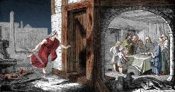
NY FIOMANANA
“Mitenena ianareo amin'ny fiangonana, dia ny Isiraely rehetra, ka manaova hoe: ‘Amin'ny andro fahafolo amin'ity volana ity dia aoka samy haka zanak'ondry iray avy izy rehetra, araka ny fianakaviany, dia zanak'ondry iray avy no ho an'ny isan-trano” (Eksodosy 12:3)
Nanome fanazavana tamin’ny an-tsipiriany izay tokony hataon’izy ireo mba “handalo” (Pesach, Paska) ilay Mpandringana Andriamanitra, mba tsy ho faty ny lahimatoa:
Amin’ny andro faha-10 dia hanokana zanak’ondry tsy misy kilema ny isam-pianakaviana, na miaraka amin’ny fianakaviana hafa (Eks. 12:3-5).
Amin'ny andro faha-14, amin'ny hariva, dia hamono azy izy (Eks. 12:6)
Hanantentina ny rà eo amin'ny tolam-baravarana sy amin'ny tataom-baravarana izy (Eks. 12:7)
Hihinana manontolo ny hena voatsatsika tamin'ny afo izy, hampiarahina amin’ny mofo tsy misy masirasia sy anana mangidy (Eks. 12:8-10)
Rehefa mihinana azy faingana izy, dia efa vita akanjo ary vonona ny handeha (Eks. 12:11)
Mbola hihina ny mofo tsy misy masirasira mandritra ny fito andro izy rehefa miala an'i Egypta (Eks. 12:15)
Nanomana ny olony hahatakatra ny fahasoavany, sy hiankohoka eo anatrehany Andriamanitra (Eks. 12:27b).

Slide 6


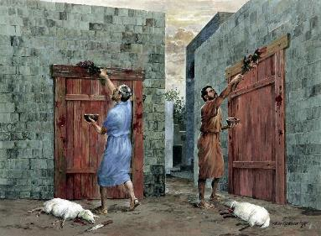
NY RÀ SY NY MASIRASIRA
“Dia nampanalain'i Mosesy ny loholon'ny Isiraely rehetra, ka hoy izy taminy: “Mandehana ianareo ka makà ondry ho anareo araka ny fokom-pirenenareo avy, ka vonoy ny Paska” (Eksodosy 12:21)
Tamin'ny andro faha-14, singa roa no nitana anjara toerana lehibe tamin'ny lanonana: rà sy ny masirasira.
Tsy maintsy nesoriny tao an-tranony ny masirasira ary namboarina tsy misy azy ny mofo (mofo tsy misy masirasira). Koa satria efa atomotra ny fiaingana, dia tsy nahazo nampiasa masirasira izy ireo nandritra io dingana voalohany io (Eks. 12:17-20). Tandindon’ny fahotana io masirasira io, ary ny mofo tsy misy masirasira dia maneho ny fiainam-baovao ao amin’i Kristy Jesosy (1 Kor. 5:6-8; 2 Kor. 5:17).
Ny rà no singa mamonjy. Maneho ny ràn’i Jesosy io—izay nalatsany teo amin’ny hazo fijaliana—ka amin’ny Andro Fitsarana, dia “handalo” ny fanamelohana antsika Andriamanitra (1 Jaona 1:7 ; 2:1-2).
Tandindon’ny fanadiovana amin'ny fahotana (Sal. 51:7) ny hysopa izay namafazana ny ra (Eks. 51:7).

Slide 7

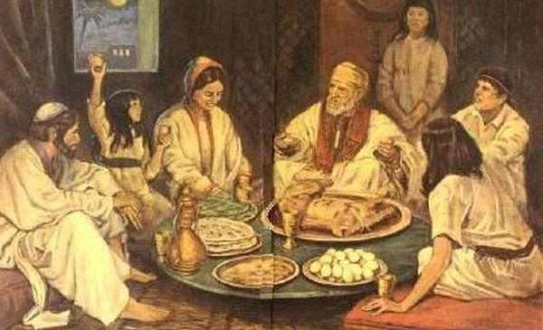
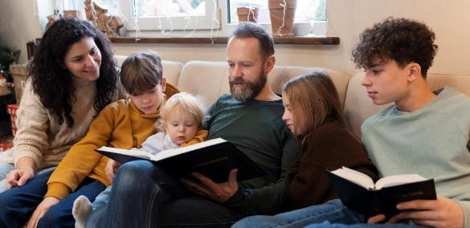
MAHATSIARO ARY MAMPIANATRA
“Ary hitandrina izany zavatra izany, ianareo ho lalàna ho anareo sy ho an'ny taranakareo mandrakizay” (Eksodosy 12:24)
Talohan’ny namoahany azy ireo tany Egypta, dia efa nampianarin'Andriamanitra ny fianakaviana Hebreo mba hitahiry ny tantarany amin’ny fitantarana izany amin’ny zanany isan-taona (Eks. 12:24-27).
Nanomboka teo dia nanjary fankalazana ho an'ny fianakaviana ny Paska. Fotoana ahafahan’ny ray aman-dreny mampita amin’ny zanany ny fahalalana an’Andriamanitra.
Natao ho hazavaina amin'ny antsipiriany ny tantaran'ny fanafahana, ary toy ny fanandraman'ny tena manokana (Deo. 26:5-9).
Misy lesona manokana ho antsika izany. Tsy maintsy mampita ny finoantsika amin’ny zanatsika isika. Tsy maintsy milaza amin’izy ireo izay nataon’Andriamanitra isika, fa tsy teo amin’ny tantara ihany, fa teo amin’ny fiainantsika koa. Tsy maintsy miondrika eo anatrehan’izy ireny isika ka mivavaka (Eks. 12:27).

Slide 8


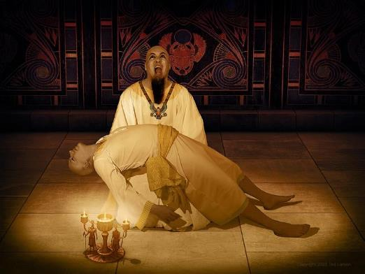
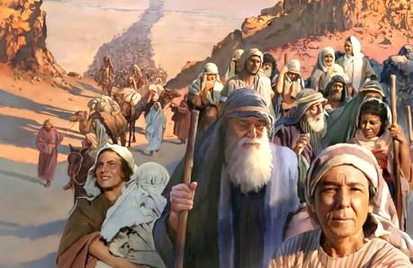
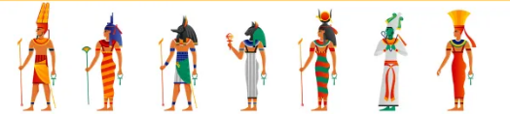
NY LOZA FAHAFOLO
“Ary nony namatonalina Jehovah namono ny lahimatoa rehetra tany amin'ny tany Egypta, hatramin'ny lahimatoan'i Farao izay nipetraka teo ambonin'ny seza fiandrianany ka hatramin'ny lahimatoan'ny babo izay tao amin'ny trano-maizina, mbamin'izay voalohan-teraky ny biby fiompy rehetra” (Eksodosy 12:29)
Nandidy ny hamonoana ny zazalahy Hebreo rehetra tsy an-kanavaka i Farao (Eks. 1:22). Andriamanitra kosa dia namaritra ny fahafatesan’ny lahimatoa irery ihany (Eks. 12:29). Tao amin’ny trano rehetra izay tsy notetena ny ran’ny zanak’ondry, no nisy olona iray maty fara fahakeliny (Eks. 12:30).
Nihatra tamin-kery tamin’ireo andriamanitra Egyptiana, izay i Farao no solon-tenany ny didim-pitsaran’Andriamanitra (Eks. 12:12).
Tsy nisy na dia iray aza tamin'ireo andriamanitra Egyptiana nanainga ny tanany hanampy, ary na i Farao aza dia tsy afaka nanao na inona na inona hisorohana ny loza.
Toy ny tamin’i Farao, dia mety hisy vokany ratsy amin’ny hafa ny fahotantsika. Kanefa, toa an’i Mosesy, dia afaka mamonjy olona maro ny fahatokiantsika sy ny fiorenantsika tsara.

Slide 9

“Nasaina nisaraka tamin'ny Egyptina izy ireo sy ny zanany, ka hiangona ao an-tranony, satria raha toa ka misy hita any an-tranon'ny Egyptiana na dia Isiraelita iray aza, dia hiantefa aminy ny tanan'ilay anjely mpandringa. Nomena baiko ihany koa izy ireo hitandrina ny fetin'ny paska ho lalàna mandrikizay, koa raha manontany azy ireo ny zanany ny amin'ny anton'izao fanompoana izao, dia hotantarainy aminy ny fomba mahagaga niarovana azy ireo tany Egypta. Fa rehefa nandalo ilay anjely mpandringana tamin'iny alina iny hamono ny lahimatoan'ny olona sy ny lahimatoan'ny biby rehetra, dia nandalo teo amin'ny tranon'izy ireo izy, ka tsy nisy na dia iray tamin'ny Hebreo aza, izay nanao ny rà ho marika famantarana teo amin'ny tolam-baravarany novonoina. […] Izy ireo [Egyptiana sasany] dia nitalaho mafy mba ho avela hiditra ao amin'ny tranon'ny Israelita miaraka amin'ny fianakaviany, tamin'io alina mampatahotra io izay nandalovan'ilay anjely mpandringana hamono ny lahimatoan'ny Egyptiana. Resy lahatra izy ireo fa ireo andriamanitra izay nivavahany hatrizay dia tsy manana fahalalana, sady tsy manana fahefana hanavotra azy ireo na handringana. Nandray ireo Egyptiana mino ireo, tao antranony ny Israelita.”
EGW ( Spiritual Gifts, vol. 3, p. 223)

